Slide 1
県南地域の歯の健康状況（成人・高齢期）
平成30年2月
福島県県南保健福祉事務所

Slide 2
はじめに
管内市町村において実施している歯周疾患検診の結果をまとめました（実施していない市町村もあります）。
検診受診者数は下表のとおりで、例年県全体の5％程となっています。
＜福島県＞ ＜県南地域＞
出典：福島県歯科保健情報システム

Slide 3
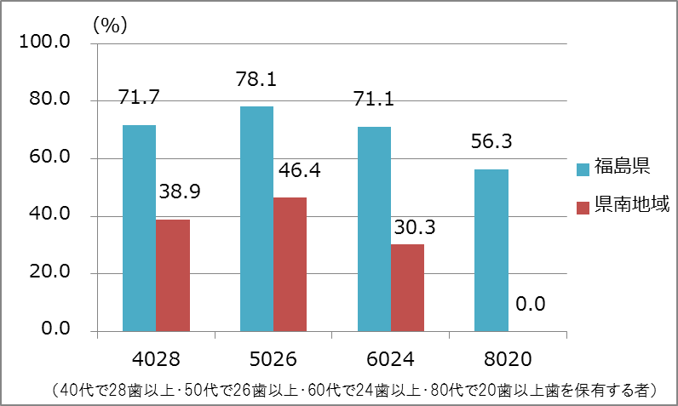
歯の保有状況
県平均と比較し、各年代で保有歯が少ない
出典：平成27年度福島県歯科保健情報システム

Slide 4
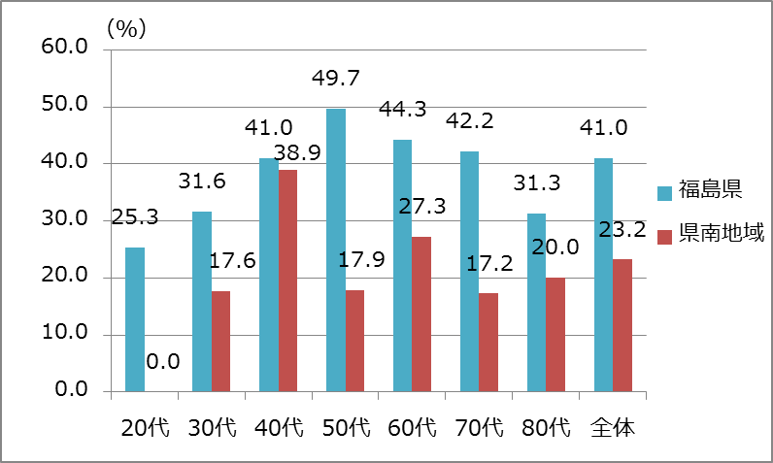
進行した歯周病に罹患している者の割合
県平均と比較し、各年代で罹患者が少ない。
出典：平成27年度福島県歯科保健情報システム

Slide 5
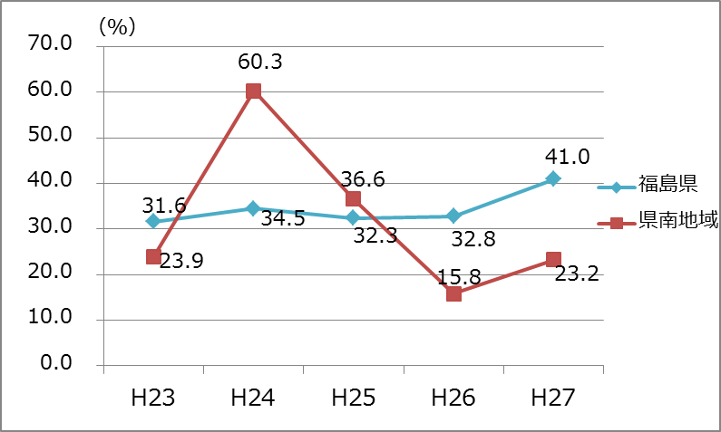
進行した歯周病に罹患している者の割合
年度によるバラつきがあるが、直近では県平均と比較し、罹患者が少ない。
出典：平成23～27年度福島県歯科保健情報システム

Slide 6
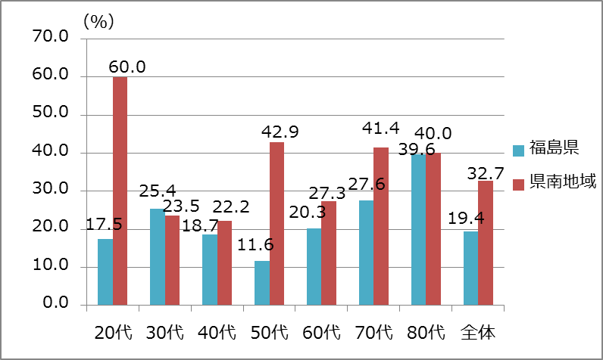
定期的に歯科検診や歯石除去を受けている者の割合
県平均と比較し、 30代を除き、受診者が多い。
出典：平成27年度福島県歯科保健情報システム

Slide 7
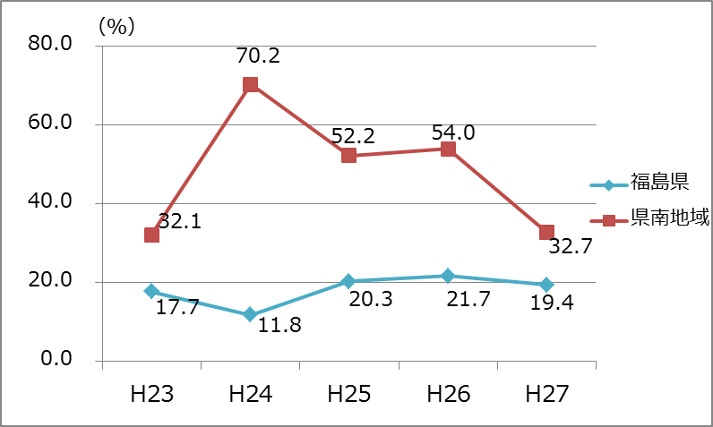
定期的に歯科検診や歯石除去を受けている者の割合
年度によるバラつきがあるが、県平均と比較し、受診者が多い。
出典：平成23～27年度福島県歯科保健情報システム

Slide 8
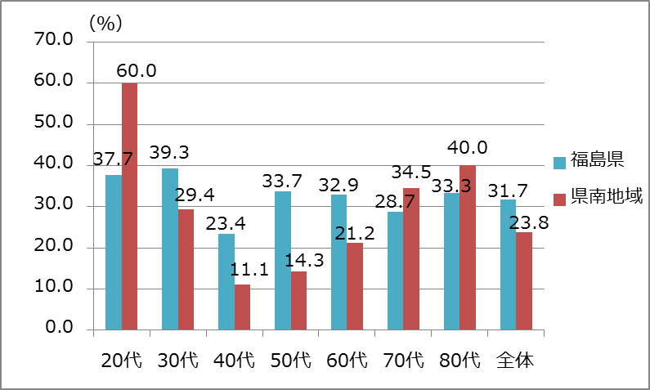
毎食後（1日3回以上）歯を磨いている者の割合
県平均と比較し、 30～60代で実施者が少ない。
出典：平成27年度福島県歯科保健情報システム

Slide 9
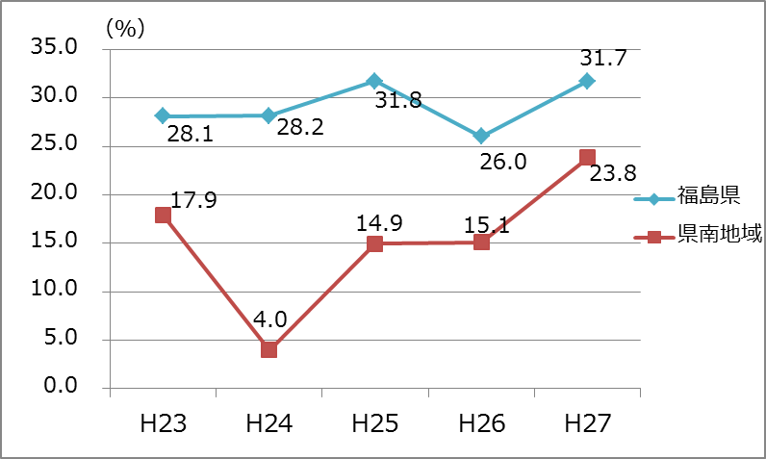
毎食後（1日3回以上）歯を磨いている者の割合
年度によるバラつきがあるが、県平均と比較し、実施者が少ない。
出典：平成23～27年度福島県歯科保健情報システム

Slide 10
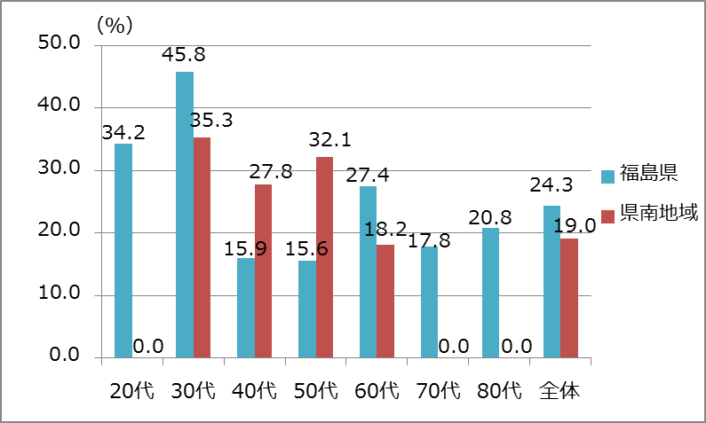
喫煙が歯周病のリスクであると認知している者の割合
県平均と比較し、 40・50代を除き、認知者が少ない。
出典：平成27年度福島県歯科保健情報システム

Slide 11
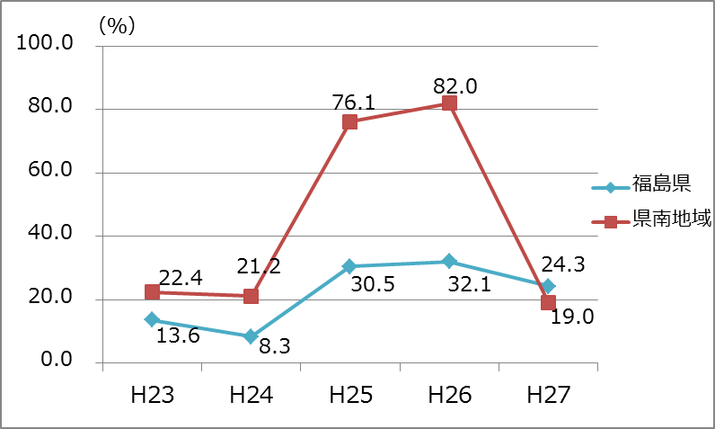
喫煙が歯周病のリスクであると認知している者の割合
年度によるバラつきがある。県平均と比較し、H23-26年度は認知者が多かったが、直近のH27年度は認知者が少ない。
出典：平成23～27年度福島県歯科保健情報システム

Slide 12
参考：福島県歯科保健情報システムについて
県では、H23年度より歯科保健データの集約を行っています。

